Slide 1




EU, EMPREENDEDOR

Slide 2

Estar com vocês é o máximo,
Vamos
se
conhecer !

Slide 3
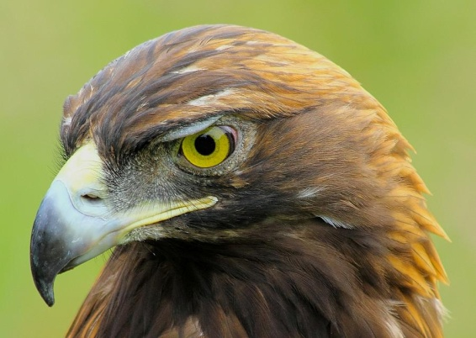
REVELE-ME !!!

Slide 4
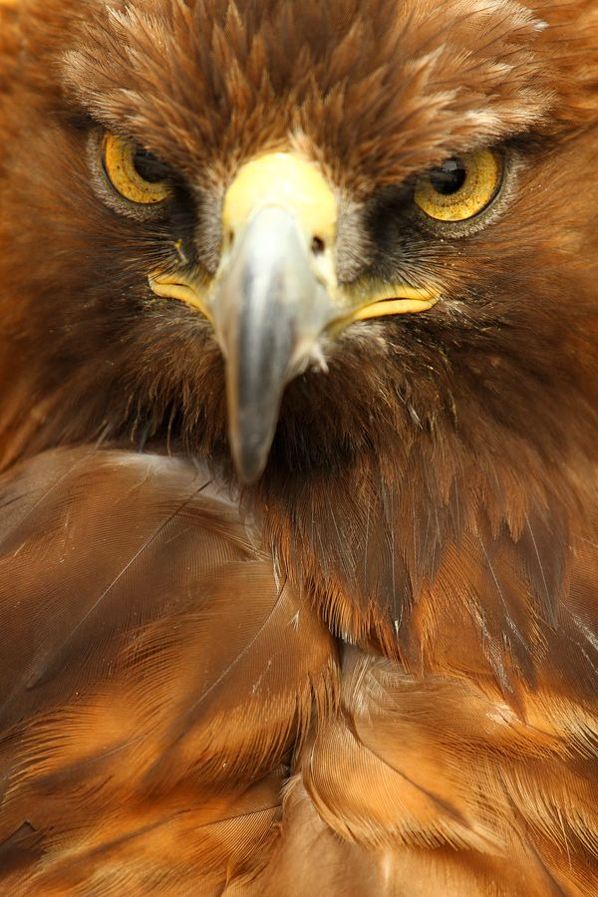
EU SOU A ENERGIA DA TRANSFORMAÇÃO

Slide 5
CHAMAM-ME DE MUITAS FORMAS:
VONTADE
PERSISTÊNCIA
DETERMINAÇÃO
CORAGEM
FOCO
FORTALEZA
CONTUDO, NUNCA ESQUEÇAM ESSA CHAVE:
ÀQUELE QUE ME POSSUIR, PORTARÁ CONSIGO...

Slide 6
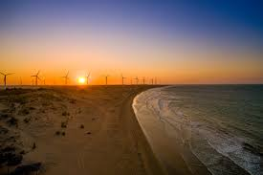
O DOM DA REALIZAÇÃO
“A realização nasce de uma mente positiva “
Mahatma Gandhi

Slide 7

MAS, afinal,
O QUE DEVO ENTENDER POR
EU, EMPREENDEDOR
?

Slide 8

Em uma visão mais simplista, podemos entender como empreendedor aquele que inicia algo novo, que vê o que ninguém vê, enfim, aquele que realiza antes, aquele que sai da área do sonho, do desejo e parte para a ação, portanto, significa ser um ator, capaz de...
correr riscos
possuir visão aguçada
vencer medos
está sempre inquieto e com sede de desafios
ter prazer e paixão no que faz
possuir uma postura ativa capaz de sair da zona de conforto
ter força de vontade
está aberto para o novo mundo
“Empreender é sair na chuva pra se molhar. E se encantar com isso.”
Wellington Nogueira (Fundador da ONG Doutores da Alegria)

Slide 9

Legal, entendi !
E quais são as habilidades e competências que preciso possuir
?

Slide 10

Amigos, a literatura moderna classificou as habilidades e competências em três categorias; cada qual possui seus pilares.
Vamos conhecer!

Slide 11
MOTIVAÇÃO
e
seus pilares
1
2
3
4
Persistência
Comprometimento
Coragem para riscos
Autoconfiança

Slide 12
Pilar
da
Persistência
Aquela história de que a gente aprende com os erros é uma meia verdade. A realidade é que a gente aprende com a correção dos erros. Sendo assim, não desista depois de um fracasso. Desse modo, as dificuldades são as experiências de uma jornada de aprendizado. Com elas, são adquiridas muitas lições que podem ser úteis para reavaliar os planos e metas, ou até mesmo, um modelo de negócio.

Slide 13
O comprometimento é expresso pela lealdade, é ser fiel às suas metas e objetivos e trabalhar de forma constante para alcançá-los. O empreendedor que possui esse comportamento traz para si mesmo as responsabilidades sobre sucesso e fracasso; atua em conjunto com a sua equipe para atingir os resultados; e coloca o relacionamento com os clientes acima das necessidades de curto prazo.
Pilar
do
comprometimento

Slide 14
Pilar
da
coragem para riscos
A coragem te faz ultrapassar o limite do medo e chegar a alcançar a sua mais bela visão de negócio. Entretanto, a coragem para empreender é aquela capacidade que você tem de assumir riscos calculados, ponderados, analisados previamente, avaliando seus prós e contras de forma ética, profissional, séria e criteriosa.

Slide 15
A autoconfiança está diretamente associada ao autoconhecimento. É necessário conhecer a si mesmo e, também, conhecer a sua empresa, para que seja possível formar opiniões concretas e que façam sentido para a real situação do negócio
Pilar
da
autoconfiança

Slide 16
REALIZAÇÃO
e
seus pilares
1
2
3
4
Criação inovadora
Busca por oportunidades
Planejamento
Busca por aprendizagem

Slide 17
Pilar
da
criação inovadora
A inovação é um processo definido por meio da implementação de novas ideias capazes de agregar valor a uma organização. Isso está relacionado com a criação de um produto/serviço, sistema ou processo, ou com o aprimoramento dos existentes.

Slide 18
Pilar da busca por oportunidades
Empreendedorismo por oportunidade é a abertura de novos negócios motivada pela percepção de uma demanda no mercado.
Ser proativo, agir antes de solicitado ou forçado pelas circunstâncias. Agir para expandir o seu negócio a novas áreas, desenvolver novos produtos e criar novos serviços.

Slide 19
Pilar
do
Planejamento
Antes de começar seu empreendimento, você necessitará de um planejamento de negócios. Um bom plano não apenas estabelece todos os seus objetivos com o projeto, como também traça todas as suas estratégias para atingi-los. Outra vantagem do plano de negócios é que, se bem elaborado, ele atrai o interesse de investidores; sendo isso, então, um bom passo para o desenvolvimento do seu negócio.

Slide 20
Ser empreendedor é realizar uma busca constante por informações. Aprender o tempo todo e consumir conhecimento sempre que possível. Dessa forma, facilita suas tomadas de decisões, e ainda, torna você mais autoconfiante. Essa busca por informações não pode ser uma fase é essencial estar atualizado o tempo inteiro, é um trabalho contínuo, por isso deve ser uma forte característica do empreendedor
Pilar da busca por aprendizagem

Slide 21
RELAÇÃO
e
seus pilares
1
2
3
4
Parceria e Inspiração
Liderança
Plano de ação
Network ou formação de rede

Slide 22
Pilar da
Parceria
e
Inspiração
Parcerias são acordos mutuamente benéficos entre duas ou mais partes, com responsabilidades partilhadas aos mais diversos níveis. São relações de colaboração entre entidades para trabalhar em conjunto com vista ao alcançar de objetivos comuns através de um acordo entre as partes sobre a divisão de tarefas. Para a ciência, inspiração nada mais é do que a capacidade de fazer novas conexões com aquilo que já possuímos. E o empreendedorismo é justamente isso: a disposição para identificar problemas sem solução e investir recursos e habilidades para mudar esse quadro

Slide 23
Um bom líder sabe conquistar o respeito da equipe e um bom empreendedor sabe identificar oportunidades e transformá-las em uma organização lucrativa. O líder é aquele que tem a capacidade de administrar pessoas e equipes de personalidades diferentes e gerenciá-las, mobilizando-as para objetivos comuns.
Pilar
da
Liderança

Slide 24
O plano de ação é um documento em que sistematizamos a lista de ações a serem executadas para o alcance de determinado objetivo:
O que fazer
Saber aonde quer chegar;
Criar metas mensuráveis;
Listar as tarefas a serem executadas;
Dividir as grandes tarefas em partes menores e mais gerenciáveis;
Decidir os prazos para as entregas cotidianas;
Criar uma representação visual para o seu plano de ação.
Pilar
do
plano de ação

Slide 25
Pilar do network ou formação de rede
Ter uma vasta rede de contatos é um fator crucial para se tornar um grande empreendedor. O networking, além de facilitar o alcance de investidores para o seu negócio, te possibilita ter contatos com pessoas com as mesmas ou diferentes habilidades que a sua, podendo, assim, agregar valor, trocar experiências e garantir maior conhecimento para ambos os lados.

Slide 26

MAS,
será se sou capaz de me tornar um empreendedor ?
... Quais meus pontos fortes e fracos?

Slide 27

Vamos testar nosso perfil empreendedor atual
?

Slide 28

CASES DE SUCESSO

Slide 29
CASE
LOCAL

Slide 30
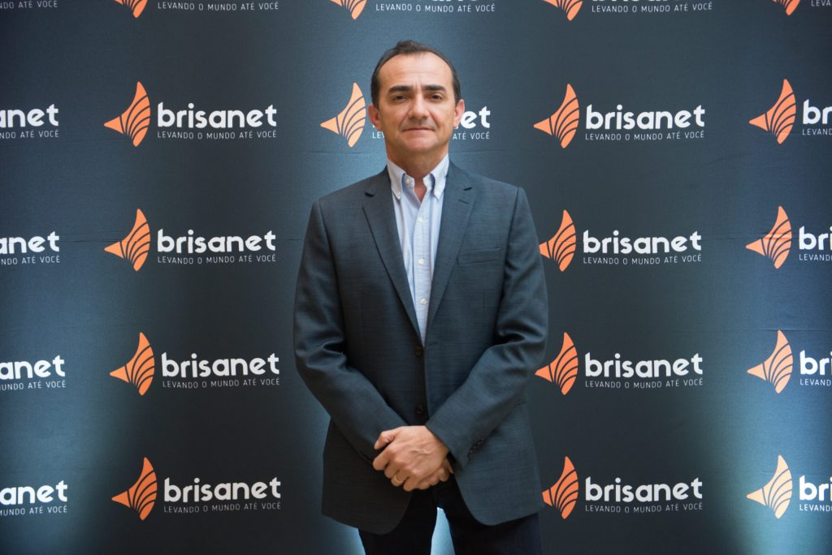
José Roberto Nogueira
Nasceu em 1965 em uma zona rural de Pereiro, cidade cearense que na época tinha apenas 5.000 habitantes, em uma casa sem vizinhos: ali na região só moravam ele, os pais e os dez irmãos. A família vivia isolada, sem energia elétrica e cultivava o próprio alimento e se não houvesse safra, passava-se fome. Uma vida sem conexão. 51 anos depois, é na mesma Pereiro, a apenas alguns quilômetros de distância, que Roberto empreende a Brisanet, a empresa de capital aberto que permite que moradores de 115 mil residências de 150 cidades de Ceará, Rio Grande do Norte e Paraíba se conectem ao mundo em alta velocidade

Slide 31
CASE
NACIONAL

Slide 32
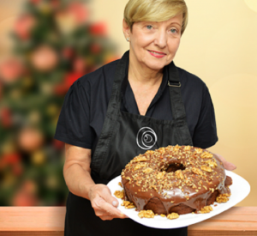
Dona Alzira Ramos, ou melhor,
Vó Alzira.
Com uma loja denominada fábrica de bolos que se espalhou pelo Brasil, essa senhora de 60 anos, conseguiu realizar um sonho. Mas não foi fácil começar. Alzira sofria com o falecimento de sua mãe, enquanto as dívidas aumentavam a cada dia. Apenas com a lojinha do marido, de produtos para pipoqueiros, não era possível manter as contas. Foi quando um amigo do casal propôs que ela fizesse um bolo para vender na loja dele e o resultado impressionou. As encomendas só aumentaram. A empreitada de Alzira rendeu mais de 200 lojas e 20 sabores de bolos. Agora está partindo para o exterior.

Slide 33
CASE
INTERNACIONAL

Slide 34
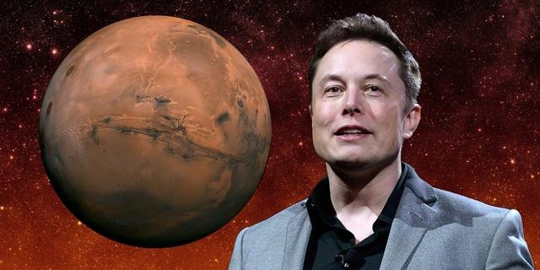
ELON MUSK
Fundador da SpaceX e CEO da Tesla Motors, um dos maiores empreendedores de sucesso, atua em diversas áreas, como:
Produção de energia limpa;
Internet;
Desenvolvimento de projetos aeroespaciais;
Inovações automobilísticas;
Além de pesquisas na área de inteligência artificial
Com uma fortuna de cerca de 150 bilhões de dólares, contudo, sua maior preocupação é com o futuro da humanidade. Por isso, investe em projetos que visam transformar o planeta em um lugar melhor.

Slide 35

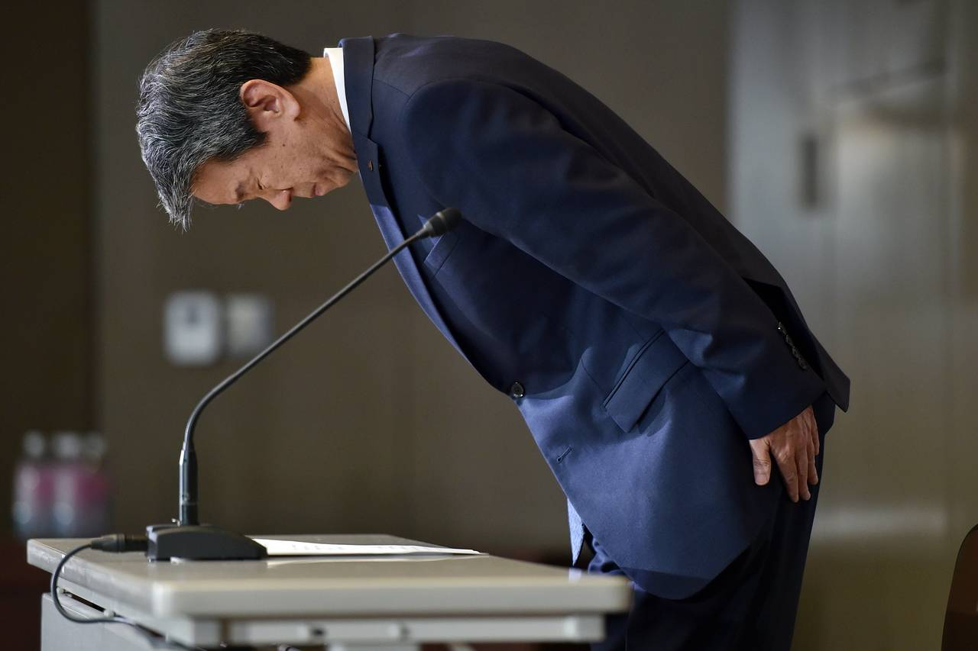
REALIZAÇÃO: SEBRAE/CE

